Slide 1
Reumatologi för allmänläkare 2021
Milad Rizk
Verksamhetschef, överläkare
Reumatologkliniken
Artriter och gikt

Slide 2
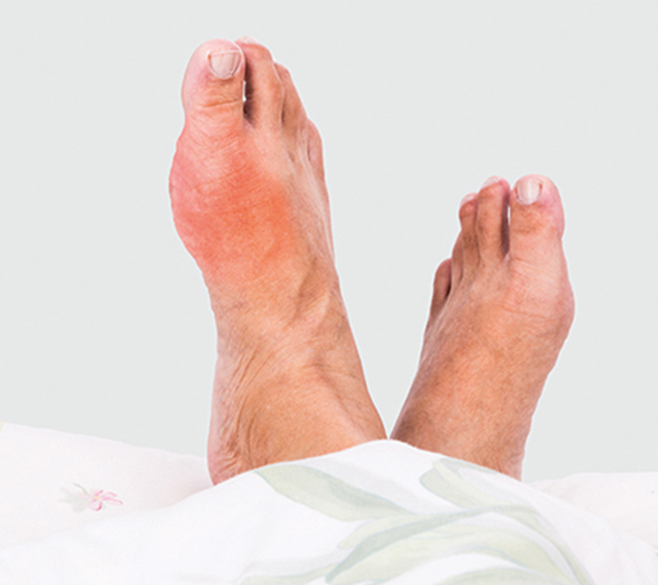
Patientfall 1
Den vanligaste artritsjukdomen
63 årig man med diabetes och hjärtsvikt. Vaknar av akut smärta hö stortå utan förgående trauma eller infektion. Svårt att gå, söker akut FLM.
Status: Svullnad, rodnad, värmeökning och uttalad ömhet.
Utredning?
Diagnos?
Behandling?

Slide 3
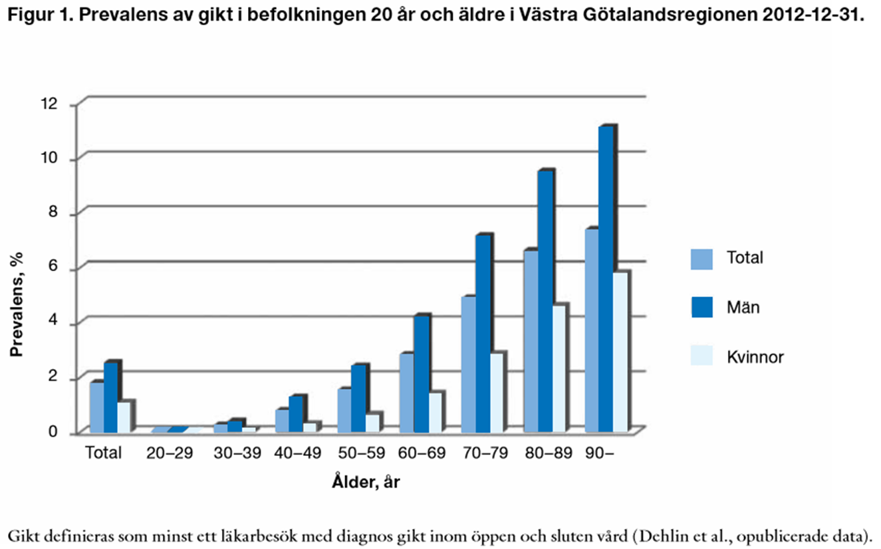
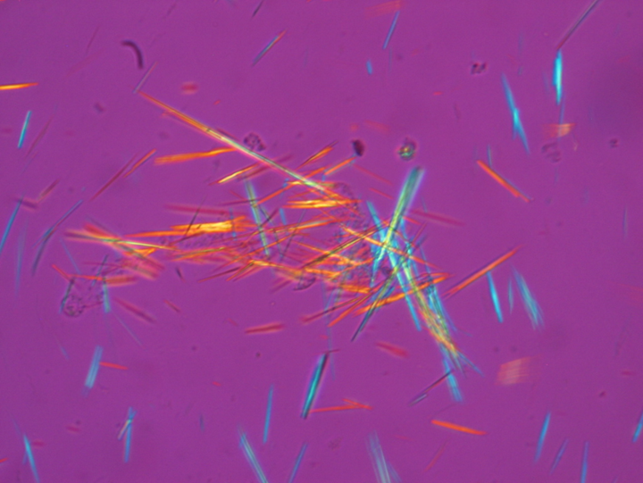
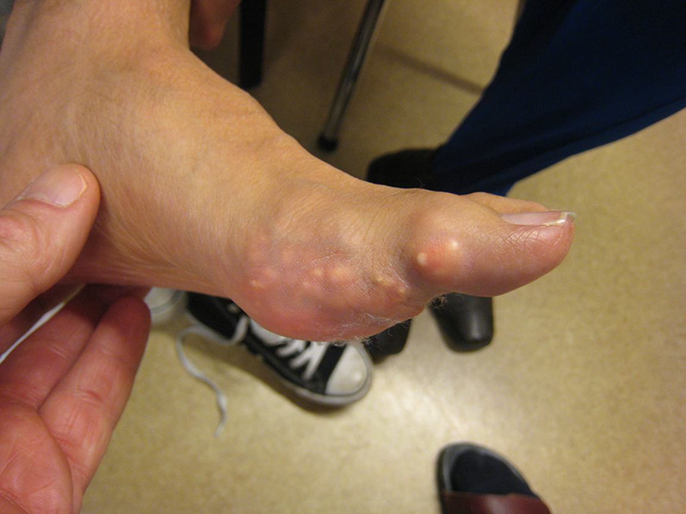
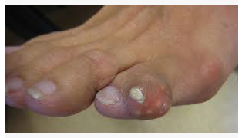
Gikt
Vanligare hos män
Prevalens 2-11 % beroende på kön och ålder
Ofta MTP-1, hos 90%
Tå>fotled>knäled>fingrar
Akut debut nattetid, uttalad smärta.
Tofi → kronisk gikt
Orsaker: Njursvikt, alkohol, fetma, diuretika

Slide 4
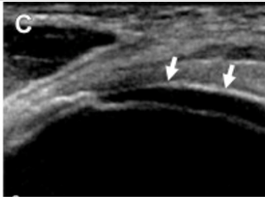
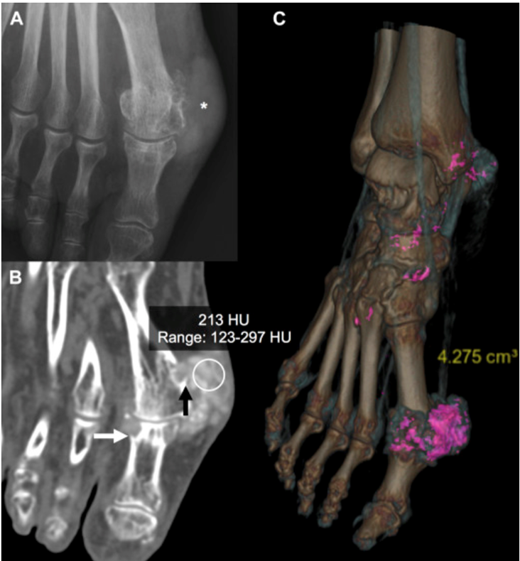
Vilka fynd är mest relevanta för att ställa diagnosen gikt?
Förhöjt s-urat
Engagemang av metatarsofalangealled 1 (MTP-1), mellanfot eller fotled.
Upprepade attacker och total symtomfrihet mellan attackerna
Rodnad, outhärdlig beröringssmärta eller svårigheter att gå eller använda den drabbade leden.
Symtomdebut och smärtmaximum inom 24 tim. Symtomfrihet inom 14 d.
Typiska röntgen/DECT fynd med ususrer eller dubbelkontur på ultraljud
Fynd av tofi eller uratkristaller i ledvätskan.

Slide 5

Vilka fynd är mest relevanta för att ställa diagnosen gikt?
Förhöjt s-urat
Engagemang av metatarsofalangealled 1 (MTP-1), mellanfot eller fotled.
Upprepade attacker och total symtomfrihet mellan attackerna
Rodnad, outhärdlig beröringssmärta eller svårigheter att gå eller använda den drabbade leden.
Symtomdebut och smärtmaximum inom 24 tim. Symtomfrihet inom 14 d.
Typiska röntgen/DECT fynd med ususrer eller dubbelkontur på ultraljud
Fynd av tofi eller uratkristaller i ledvätskan.
Alla fynd enligt 1-7 är relevanta
Observera att vid akut giktartrit kan s-urat vara normalt eller lågt
Fynd av tofi eller uratkristaller i ledvätskan var för sig är tillräckligt för diagnosen giktartrit
Ju fler kriterier av 1-6 desto större sannolikhet att det är giktartrit.

Slide 6
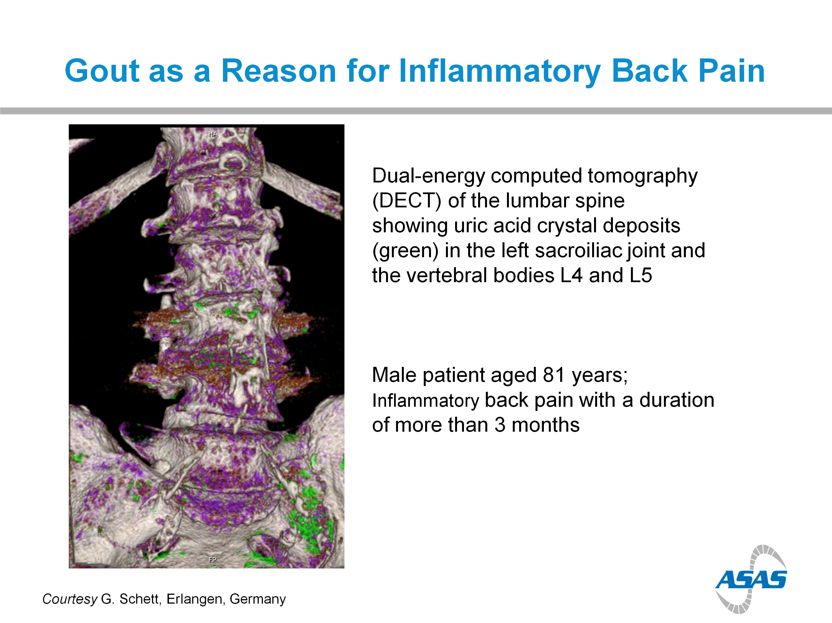

Slide 7
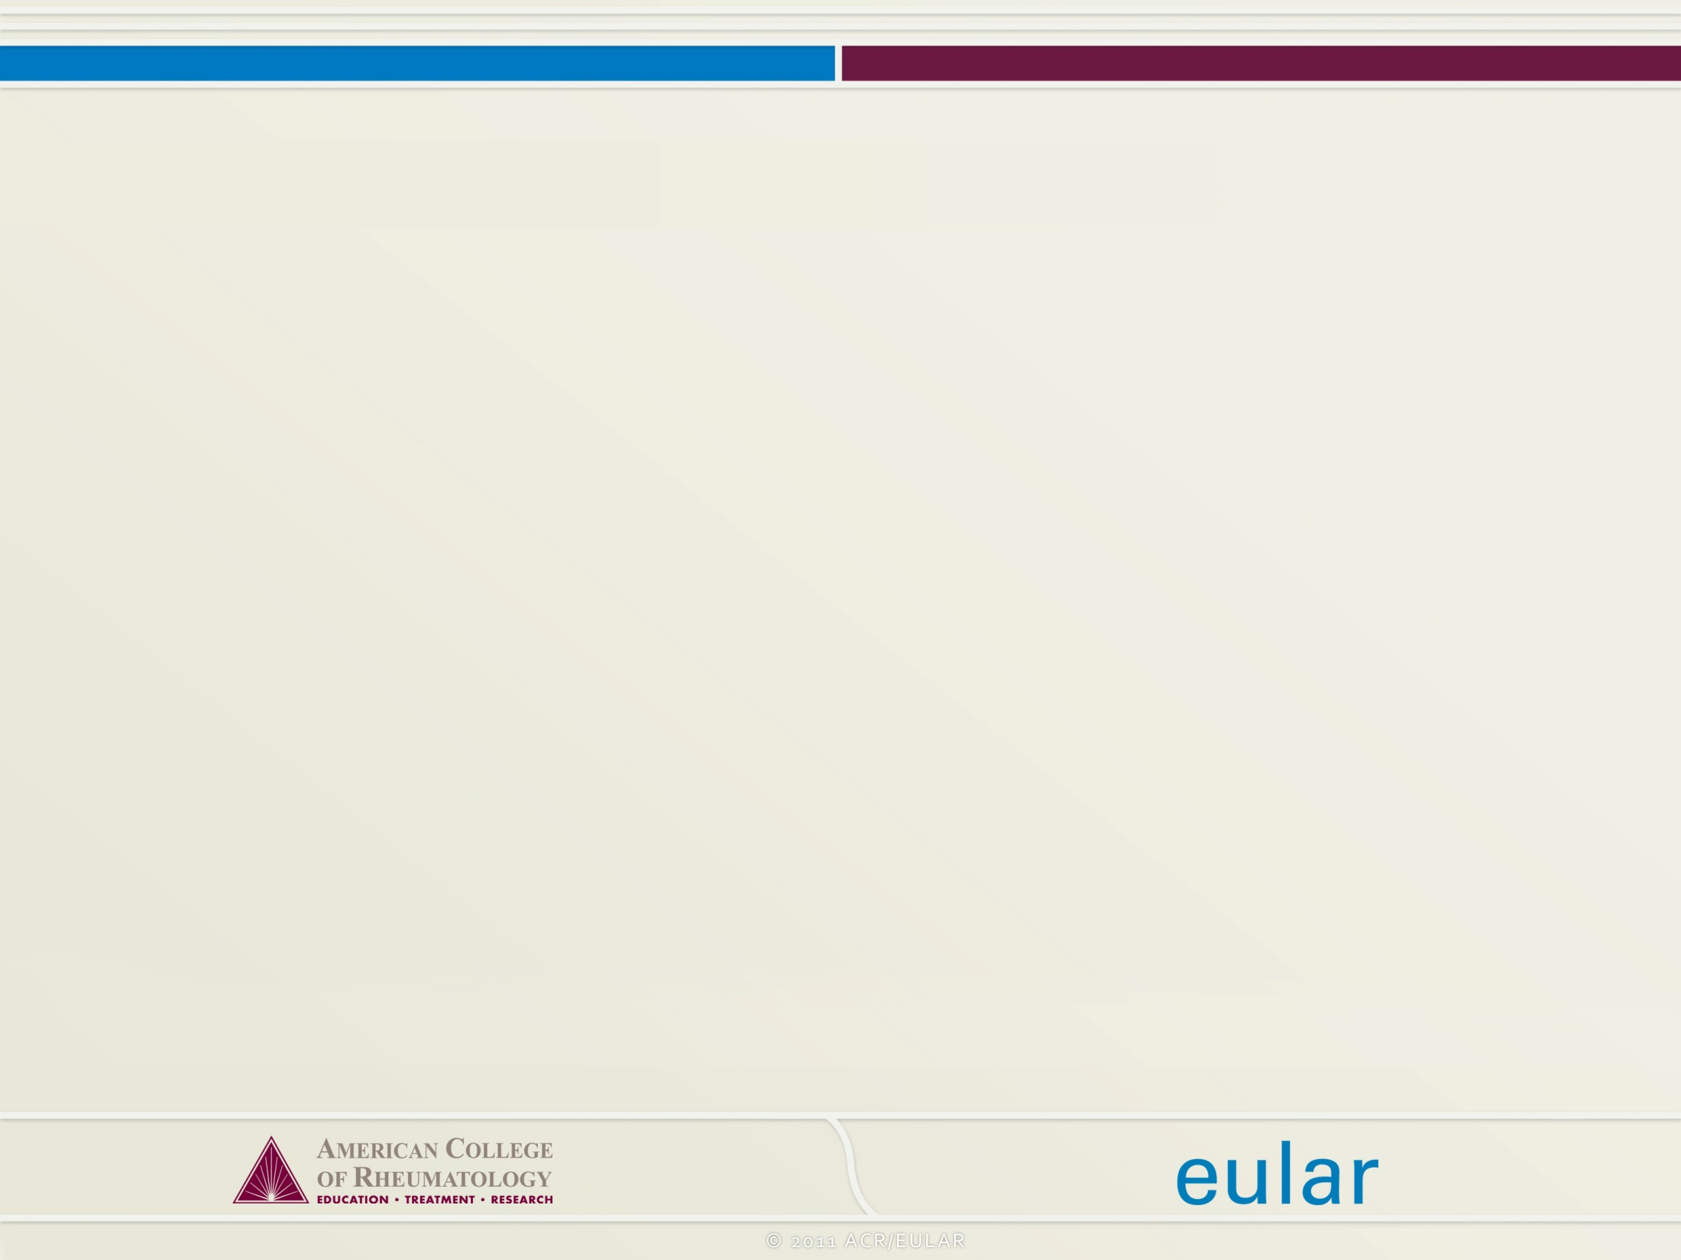
2015 ACR-EULAR Gout Classification Criteria (1)

Slide 8
2015 ACR-EULAR Gout Classification Criteria (2)
[<353 µmol/L ]
[353-<530 µmol/L]
[530-<707 µmol/L]
[707-<884 µmol/L]
[≥884 µmol/L]
Maximum score is 23. Threshold to classify as gout is ≥8.

Slide 9
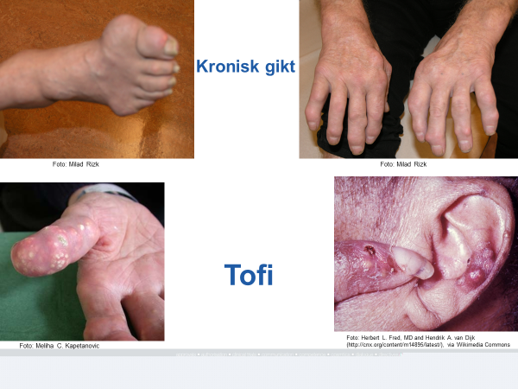

Slide 10
Gikt-behandling
Akut gikt:
NSAID, Kolrefuz (Kolkicin) och/eller kortison.
Kombinera gärna vid behov, glöm inte paracetamol.
Profylax vid recidiverande gikt eller till högriskpatienter:
Allopurinol i 1:a hand
Febuxostat (Adenuric) i 2:a hand
Konsultation/remiss vid terapisvikt enligt ovan
Take home message: Grunden för lyckad giktbehandling är sänkningen av s-urat för att uppnå behandlingsmål s-urat <360 μmol/L eller vid tofös gikt s-urat <300 μmol/L.
Återkommande restnoteringar på Kolkicin/Colrefuz 500 mikrogram. Kolkicin APL kapsel 0,25 mg, finns i Cosmic under icke godkänt läkemedel, kan förskrivas istället för Colrefuz (2 kapslar 0,25 mg motsvara 1 tablett).
Dostitrering och optimering av allopurinoldosen för att uppnå behandlingsmål av s­urat är fortfarande en utmaning särskilt hos patienter med nedsatt njurfunktion.
Starta alltid med allopurinol 100 mg x 1 och höj dosen successivt var 3:e- ­ 4:e vecka med 100 mg. Ge aldrig mer än 300 mg vid samma dostillfälle. Högre doser fördelas till 300 mg x 2 eller x 3.
Vid nedsatt njurfunktion, börja med allopurinol ½ tablett (50 mg/d) vid eGFR <30 ml/min eller ½ tablett varannan dag vid eGFR <20 ml/min. Efter ca 6 veckor kan dosen stegvis höjas tills behandlingsmålet uppnås.
Överväg insättning av uratsänkande behandling redan vid första attacken under skydd av kolkicin och/eller prednisolon (profylax upp till 6 mån) hos högriskpatienter:
  Första giktattacken vid ålder <40 år
  uratnivå >480 µmol/l
  förekomst av tofi
  skelettpåverkan/leddestruktion på röntgen
  multipelt ledengagemang
  uratnjursten
  komorbiditet som njursvikt, hypertoni, ischemisk hjärtsjukdom eller hjärtsvikt
Vid intolerans eller kontraindikation för allopurinol finns febuxostat (Adenuric), subventionerad som andrahandsval vid profylaktisk giktbehandling. Effektiv start­ och underhållsdos är 80 mg x 1. Nya studier visar ingen ökad dödlighet i hjärt-kärlsjukdom vid användning av febuxostat. Doshalvering kan övervägas vid njursvikt, hjärt-kärlsjukdom eller biverkningar (40 mg febuxostat, dvs ½ tablett x 1).
Om målnivån för s-urat inte uppnås på xantinoxidashämmare (allopurinol eller febuxostat), i monoterapi trots dosoptimering eller högsta tolererade dos bör kombinationsbehandling med probenecid prövas om eGFR >30 ml/min. För dosering och försiktighetsåtgärder v g se Fass.se

Slide 11
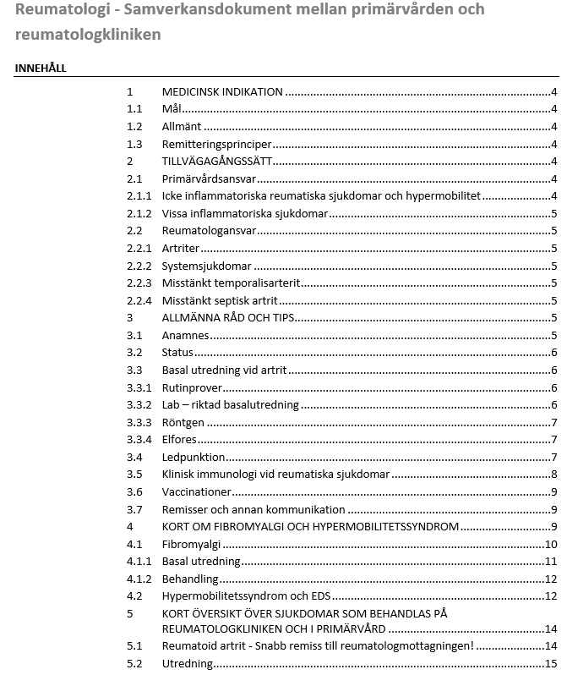
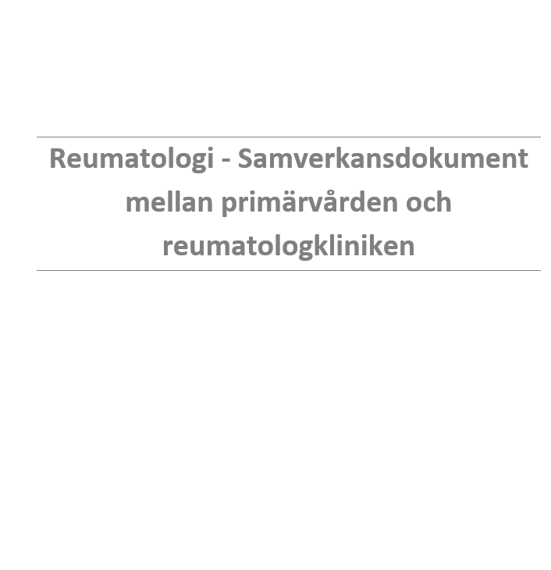

Ny uppdaterad version 2021 på gång.
Inga större förändringar jämfört med version 2016.

Slide 12

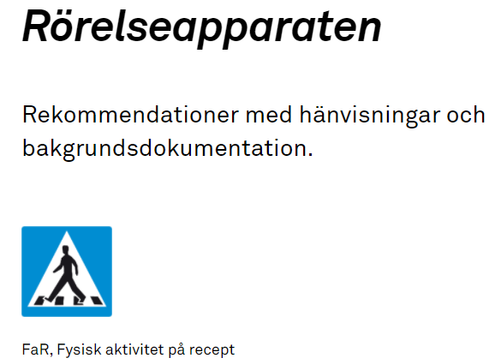
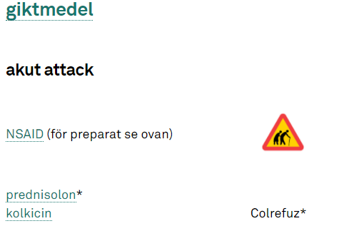
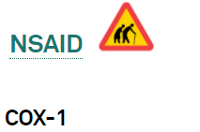
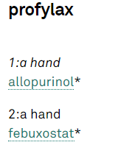
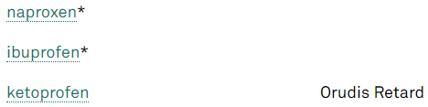

Slide 13
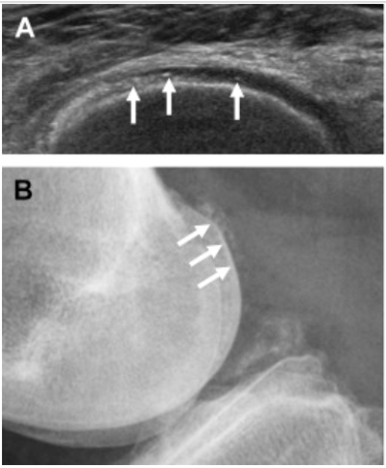
Patientfall 2
70 årig kvinna, känd hypotyreos. Söker pga akut smärta och svullnad hö knäled. Några veckor tidigare sökte för liknande besvär från ena handled. CRP idag 130.
Röntgen visar kalcifikationer i menisker och ledbrosk (B)
Ultraljud (A) visar inlagringar i ledbrosk
Diagnos?
1 Akut gikt (urat-kristallartrit)
2 Erosiv artros
3 RA (Reumatoid Artrit)
4 Pseudogikt (pyrofosfatartrit)
5 Septisk artrit

Slide 14
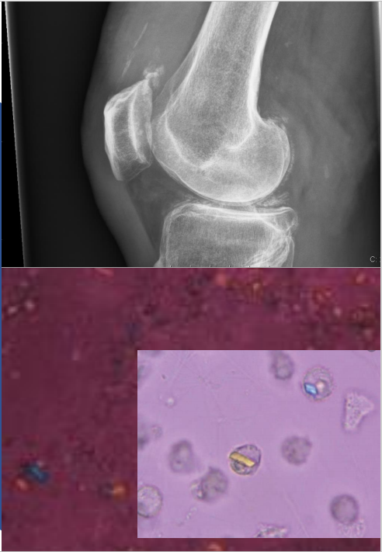
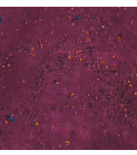
Pseudogikt
Vanligare hos kvinnor
Handled>knäled
Ledpunktion: romboida kristaller
Associerat med: artros, hypotyreos, paramalignt, hyperpara, hemokromatos, hypomagnesemi
Behandling: NSAID, kortison (p.o/injektioner)
Kolkicin kan användas
Konsultation/remiss vid terapisvikt enligt ovan

Slide 15
Patientfall 3 näst vanligaste artritformen
48 årig kvinna, tidigare frisk, feströker sedan tonåren. Migrerande värk och stelhet i händer och fötter senaste två månaderna. Alvedon och Ipren hjälper på ledvärken men inte när lederna svullnar. Har inte märkt någon rodnad eller värmeökning, inga infektionstecken eller feber.
Utredning?
Diagnos?
1- SLE
2- Sjögrens syndrom
3- Psoriasisartrit
4- RA
5- MCTD

Slide 16
RA
Incidens hos vuxna runt 40/100 000.
De flesta insjuknar i 50-70 åå.
Drabbar kvinnor 3 ggr så ofta som män.
Obehandlad RA kan leda till leddestruktioner, funktionsnedsättning och för tidig död.
Rökning är den viktigaste påverkbara riskfaktorn och rökning är också associerad med en mer allvarlig sjukdom och sämre effekt av antireumatiska läkemedel.
Vårdförlopp RA, grundad misstanke på nydebuterad RA
Vårdbegäran till reumatologmottagningen, Västmanlands sjukhus Västerås, inom 1 vecka, gäller from okt 2020
Frågeställning: Nydebuterad RA?
Anamnes: Aktuella symtom, debuttidpunkt/duration
Ledstatus: Vilka leder är ömma och eller svullna
Laboratorieprover: Obligatoriskt; anti-CCP, Hb, Lpk, Tpk, SR, CRP är tagna
Önskvärt; RF (reumafaktor)
Obligatorisk information
Symmetrisk småledsartrit □ Ja □ Nej
Minst en svullen led samt positivt anti-CCP-test □ Ja □ Nej
Ledvärk i händer eller fötter samt positivt anti-CCP-test □ Ja □ Nej
Minst en svullen led samt artritförändringar på röntgen □ Ja □ Nej □Vet ej
Övrigt önskvärt innehåll i remissen:
Hereditet för reumatisk sjukdom
Morgonstelhet □ Ja ___minuter □ Nej
Aktuella läkemedel
Tidigare/Nuvarande sjukdomar
Röntgensvar av händer, fötter och annan drabbad led (invänta ej svar för att inte fördröja remissen)
För att underlätta bedömningen undvik per oral kortisonbehandling.

Slide 17
Patienfall 4
27 årig man, tidigare frisk. Söker pga feber, rodnad, svullnad och värmeökning i fotleder bilateral samt smärtsamma upphöjda utslag på benen. CRP 110, SR 40.
Kompletterande anamnes?
Diff diagnoser?
Vilken är den viktigaste undersökningen för att snabbare ställa diagnos?

Slide 18
Akut sarkoidos (Löfgrens syndrom)
Lungröntgen visar bilateral hiluslymfom.
Serum-ACE ofta förhöjt (60%), men vanligen inte de första veckorna. Sjunker någon vecka efter inledd steroidbehandling. Inte motiverat att mäta vid behandling med ACE-hämmare.
S Ca - förhöjt hos 7-10 % (Kontrollera paratyreoideahormon och D-vitamin)
Vilo-EKG - ska alltid utföras initialt och även senare under sjukdomsförloppet om palpitationer, presynkope eller synkope.
Prognos?
Utveckling av kroniska artriter?
Hjärtengagemang med arytmi?
Lungfibros?
CNS engagemang med ffa facialis påverkan?
Uveit?
Spontan remission?

Slide 19
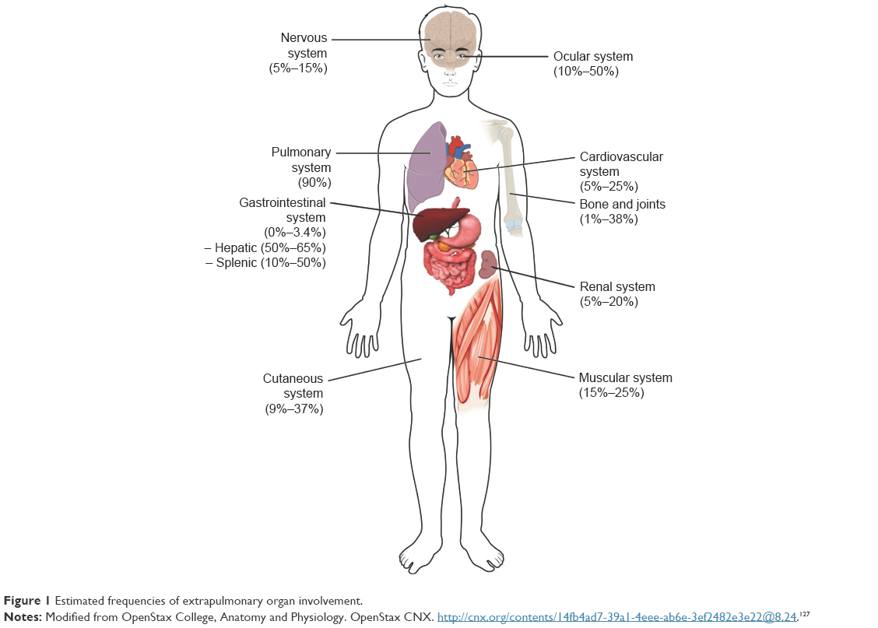
Prognos
God prognos hos pat med skandinaviskt ursprung .
Går ofta i spontan remission om patienten är HLA-DRB1*03-positiv. HLA-DRB1*03-negativa patienter löper i ca 50 % av fallen risk att få mer utdragen sjukdom.
Återinsjuknande i Löfgrens syndrom är mycket sällsynt (3-4 %). Ledbesvären brukar klinga av inom några veckor.
Remiss till organspecialist vid specifika organbesvär eller till reumatolog vid recidiverande artriter eller engagemang av flera organsystem.
Frekvens av extrapulmonell sarkoidos

Slide 20
Behandling
Akut sarkoidos (Löfgrens syndrom)
Några veckors behandling med NSAID.
Om uttalade besvär kan lokala steroidinjektioner ges.
Kortvarig peroral steroidbehandling ges endast undantagsvis (30 mg/dag i 1-2 veckor) vid fulminanta symtom.

Slide 21
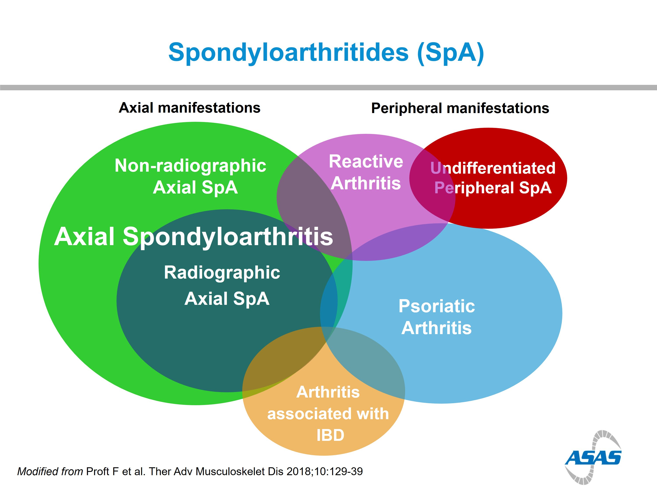

Slide 22
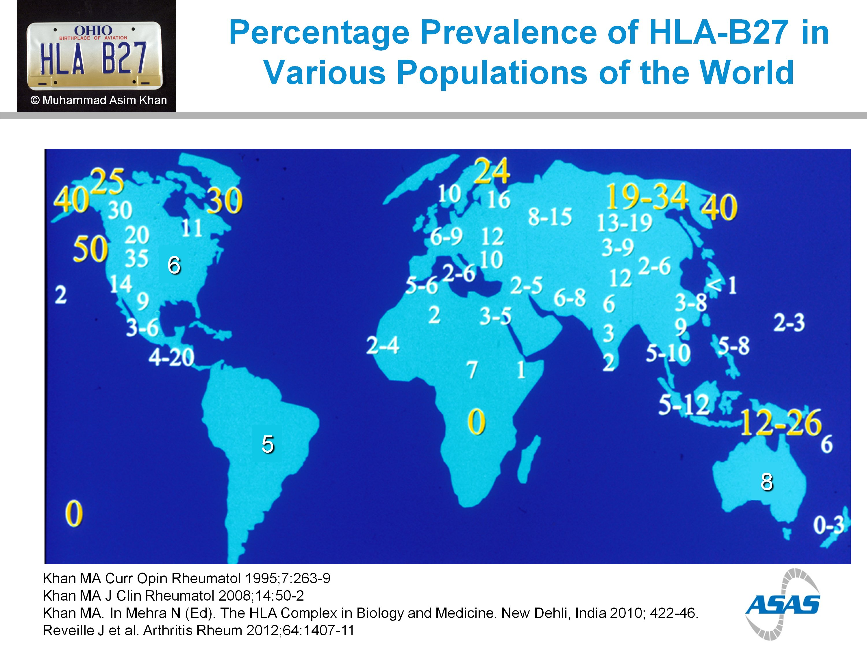

Slide 23
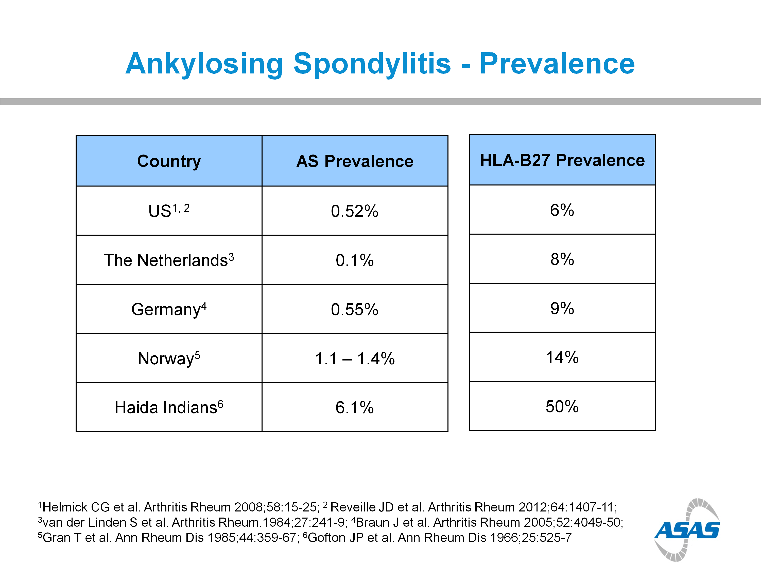

Slide 24
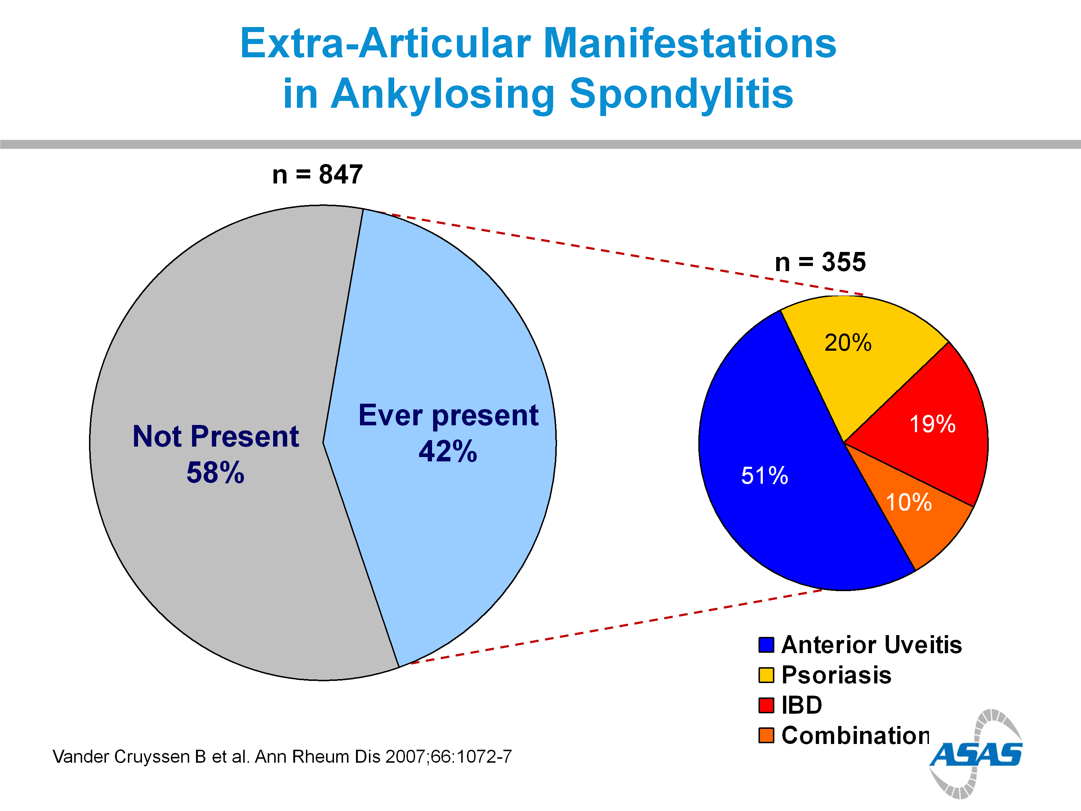

Slide 25
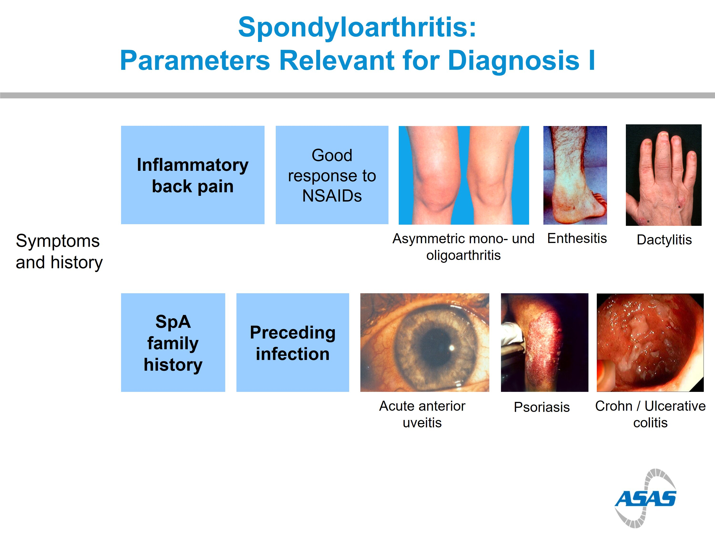

Slide 26
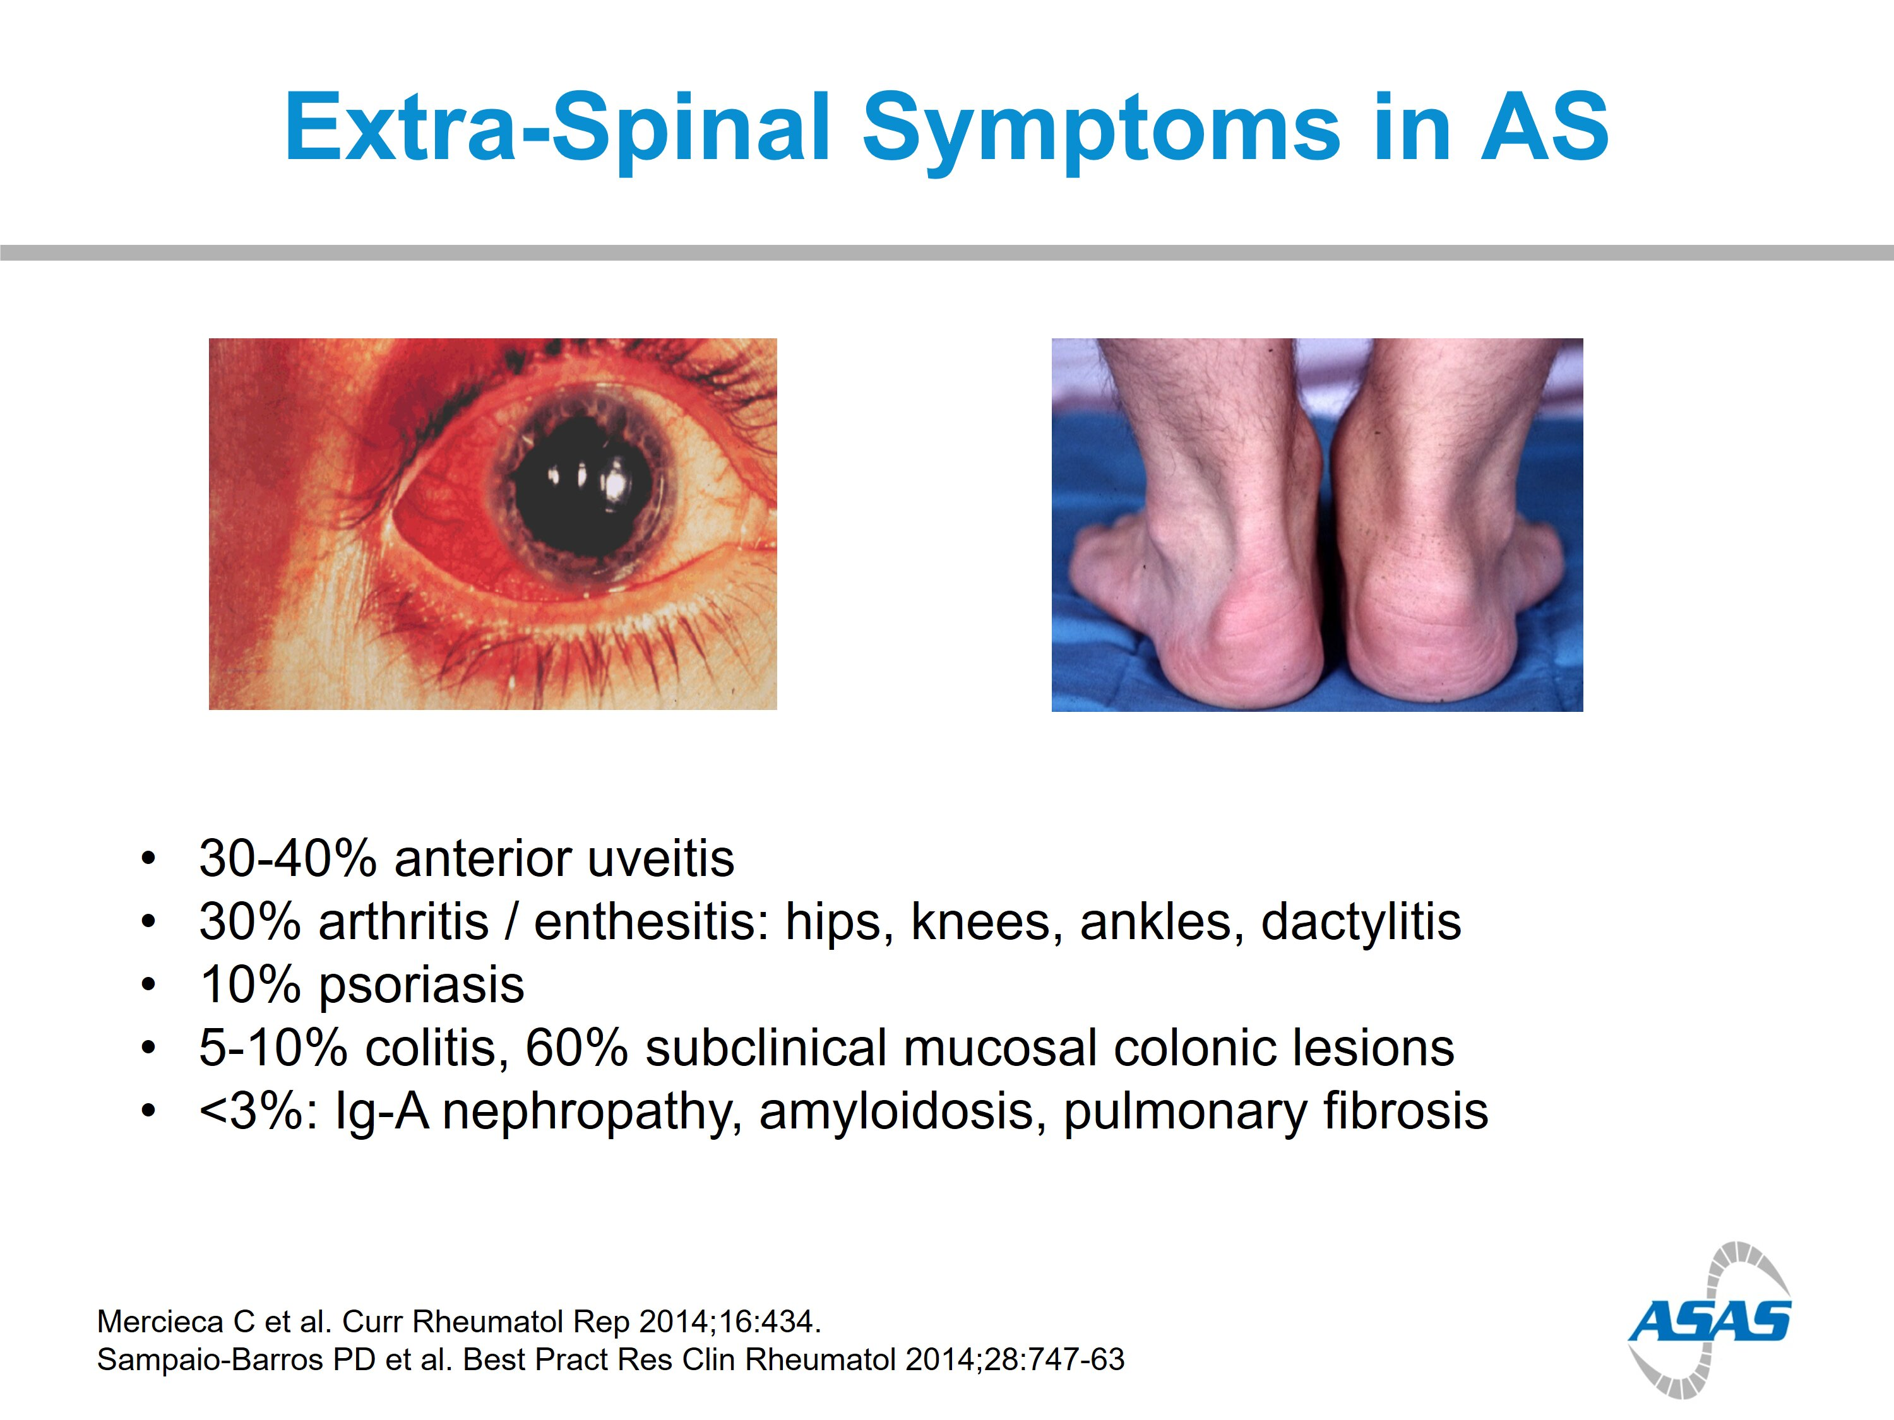

Slide 27
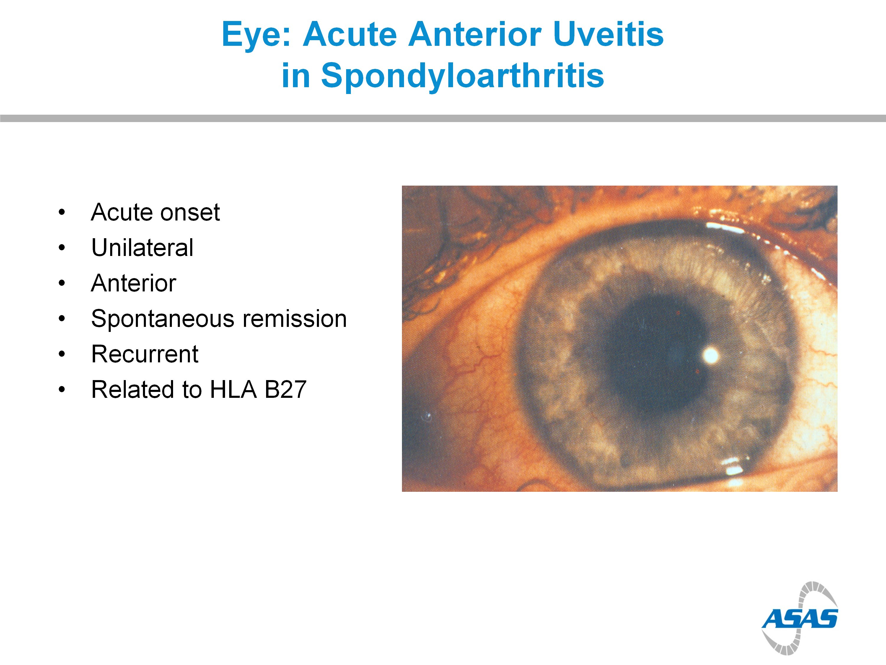

Slide 28
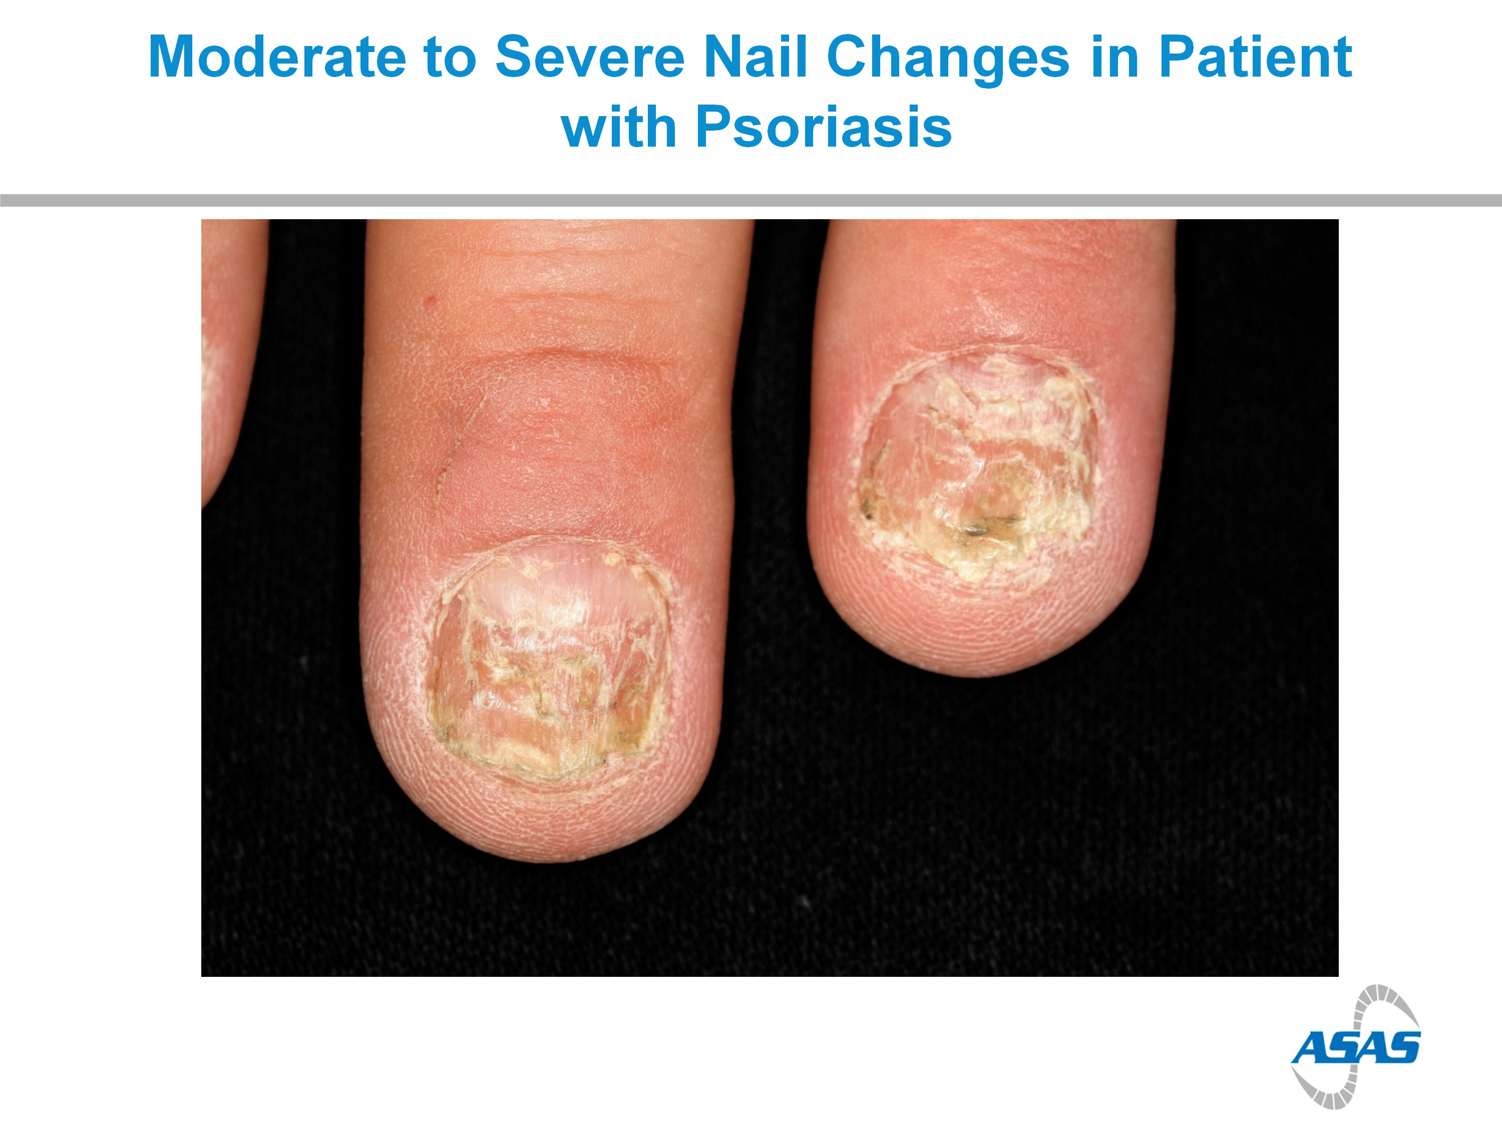

Slide 29
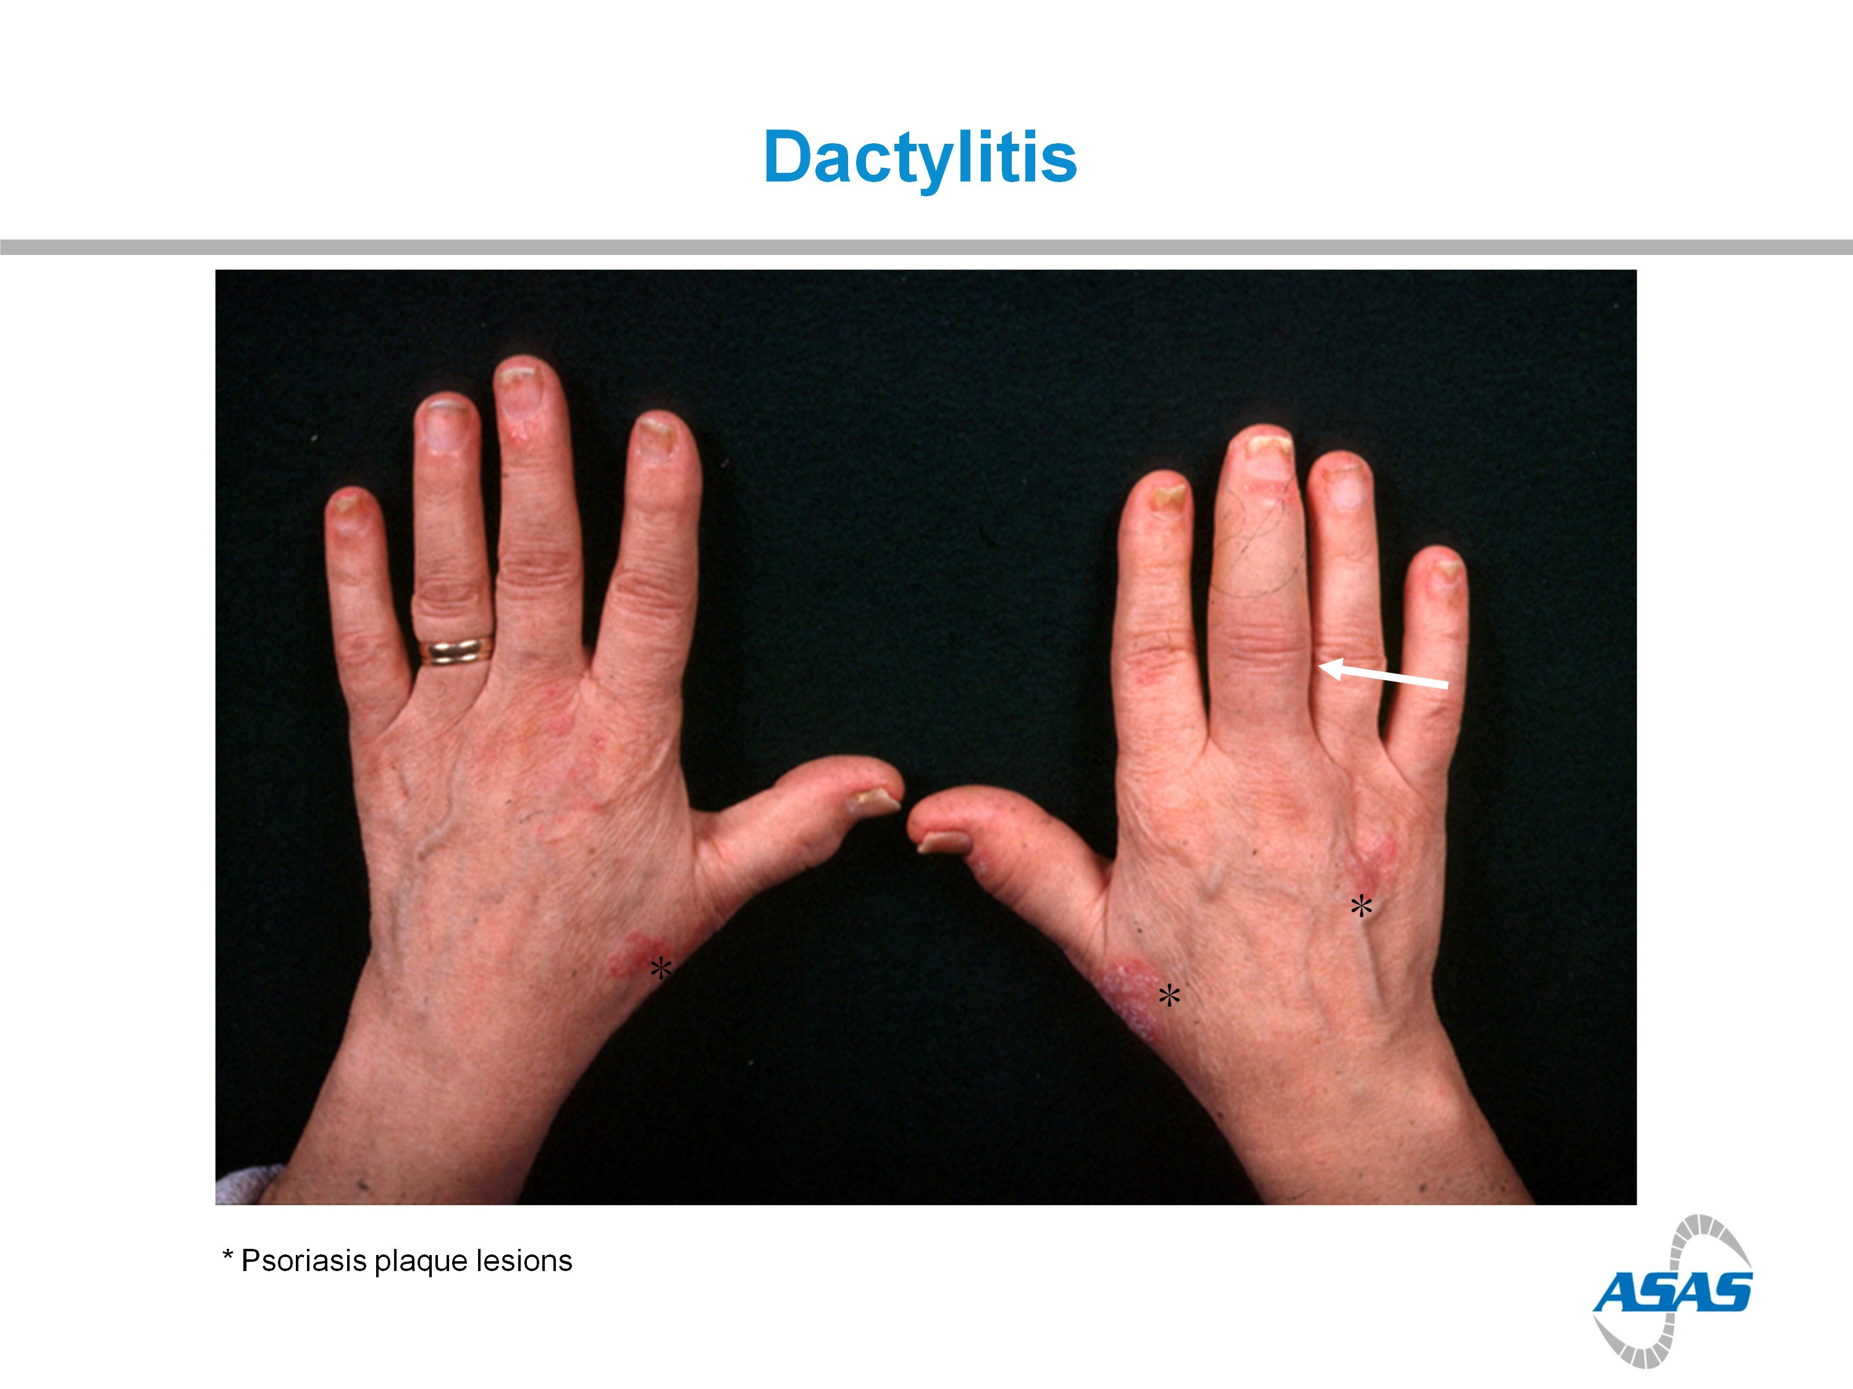

Slide 30
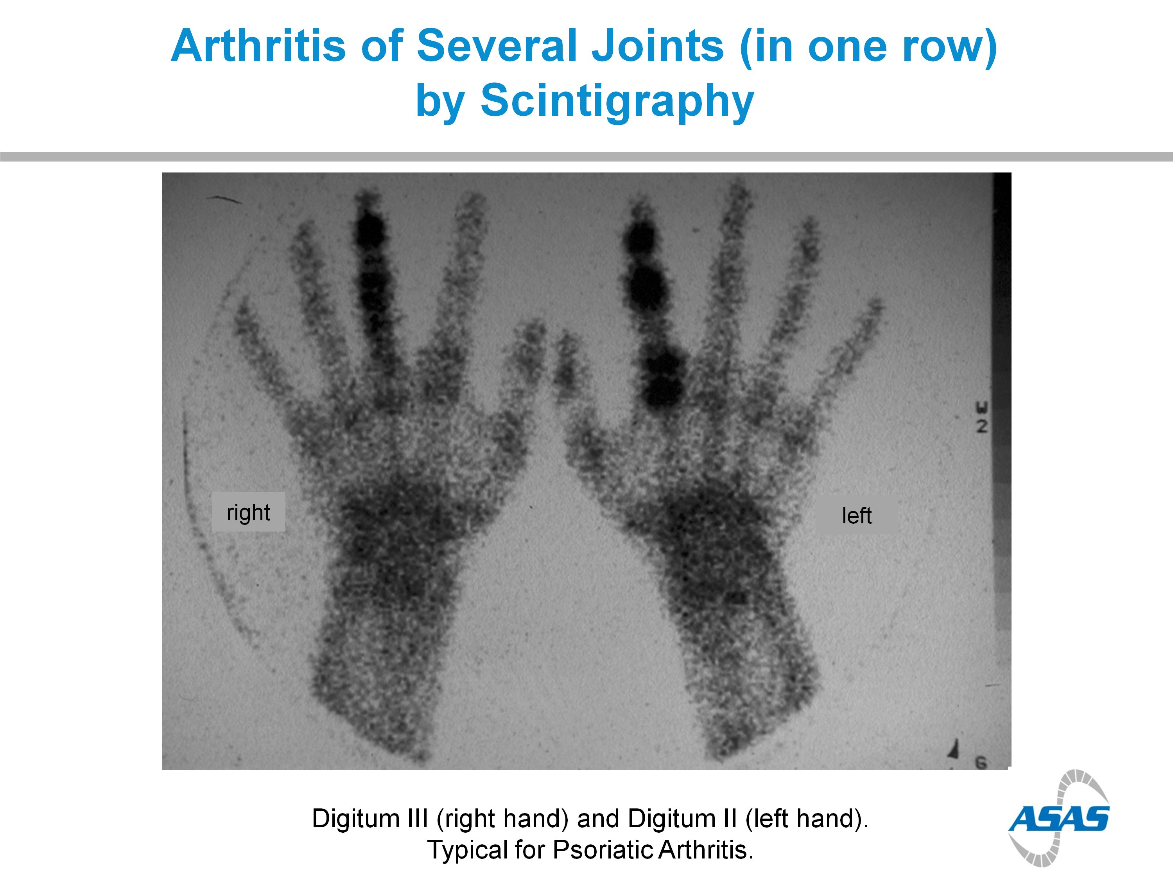

Slide 31
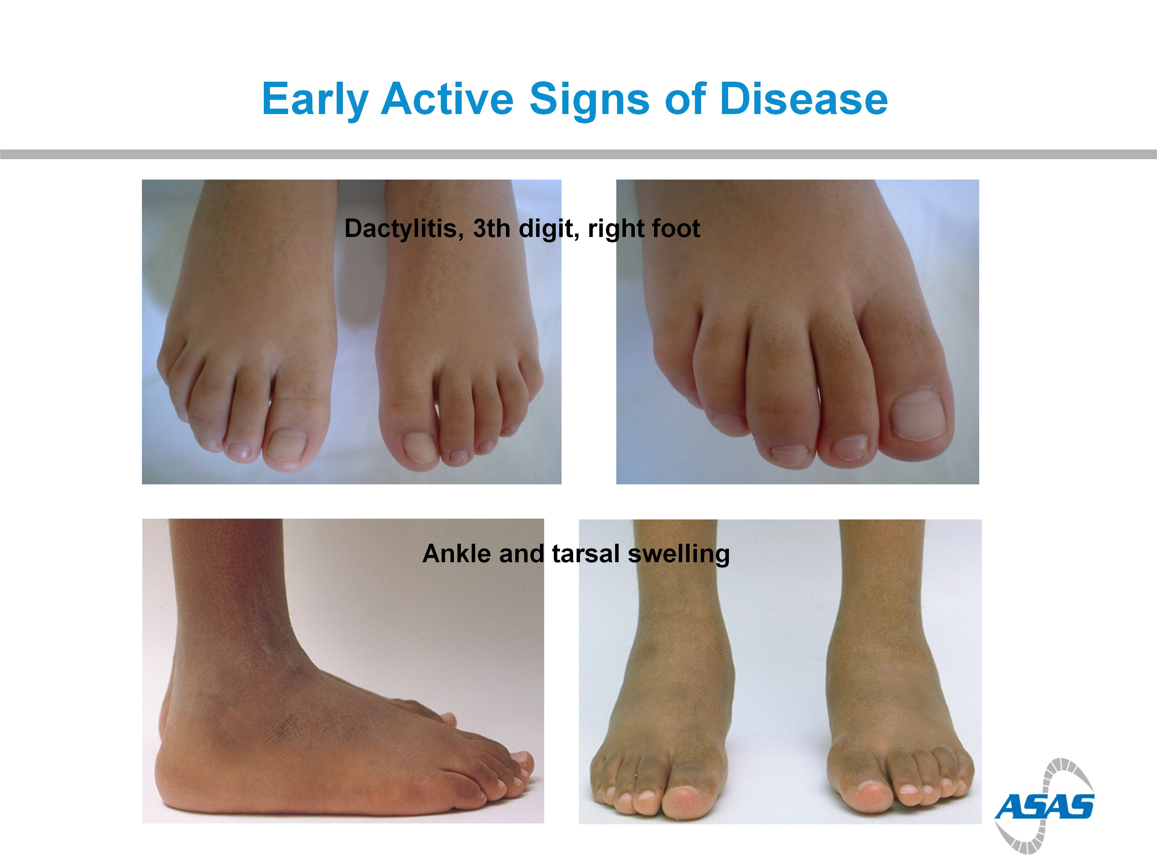

Slide 32
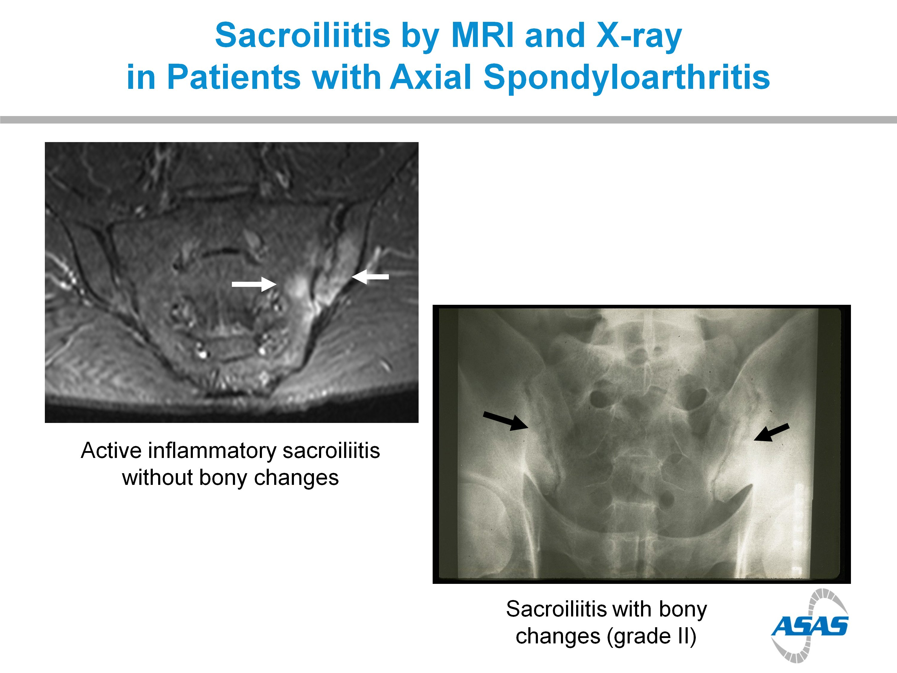

Slide 33
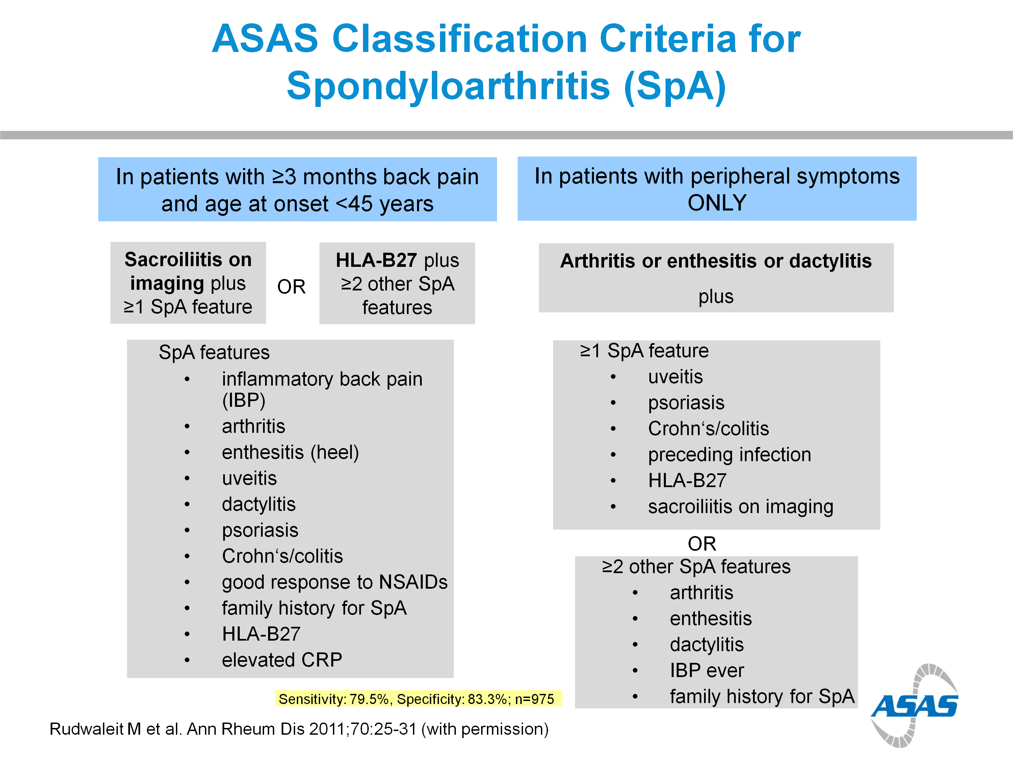


Slide 34
Tack
Frågor?
Hör av er via vxl eller remiss

